Slide 1
技术架构评审
FILA 穿搭推荐系统
2026.07

Slide 2
产品内容
用户入口
推荐能力
数据资产
文字 Query
意图解析
SKU 商品目录
图片输入
搭配商品召回
固定搭配
SKU / 商品选择
排序与推荐理由
ES 单品 / 搭配索引
搭配 / 商品详情
虚拟试穿
Milvus 图文 / 文本向量
FILA 穿搭推荐系统架构评审

Slide 3
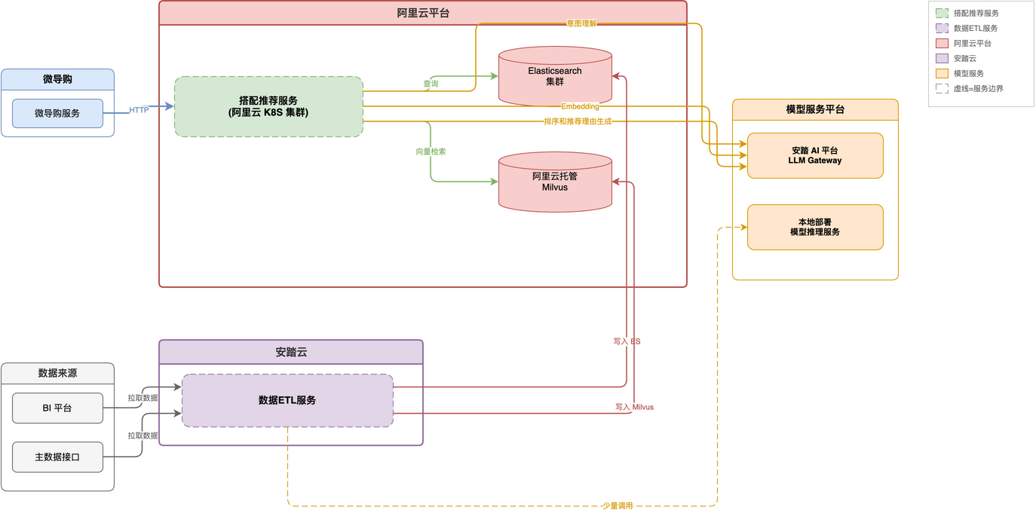
部署架构图

Slide 4
架构流程图
用户输入
意图解析
搭配召回
融合去重
粗排
LLM 排序 推荐理由
虚拟试穿
返回搭配卡片
FILA 穿搭推荐系统架构评审

Slide 5
技术栈
应用服务
检索存储
算法模型
离线处理
Python
Elasticsearch 7.9.3
Qwen3.6 / LLM Gateway
Hive 日更表
FastAPI
Milvus / Milvus Lite
Qwen3-VL-Embedding
ETL Python 脚本
uvicorn
CSV / JSONL 本地数据
OpenAI Compatible API
Polars / openpyxl
Pydantic / YAML 配置
增量索引状态文件
规则粗排 + LLM 精排
数据校验与索引构建
说明：App 服务为 Python FastAPI 单进程服务，前端静态资源随服务一并部署。
FILA 穿搭推荐系统架构评审

Slide 6
周边系统数据集成架构
周边系统
访问方式
离线接入
在线服务
官网商品库
Hive 日更商品表
日更下载
ES 单品 / 搭配索引
内容中心 / 微导购
搭配主表 / 明细表
商品目录构建
Milvus 图文 / 文本向量
素材中心
cc_material_product
搭配 JSON 构建
FastAPI 推荐服务
运营补充文件
Excel / CSV 人工导入
图片选型 / 校验
官网推荐接口
集成方式：推荐服务不直接读取官网/内容中心在线库，先通过日更表与离线 ETL 进入统一索引，再由官网通过接口调用推荐服务。
FILA 穿搭推荐系统架构评审

Slide 7
数据索引与存储位置
存储 | 用途 | 关键内容
ES：fila-skus | SKU 单品索引 | 商品属性、搜索文本、图片 URL、价格、中类、色系
ES：fila-outfits | 搭配索引 | 固定搭配组合、搭配 ID、商品列表、来源标记
Milvus：fila_sku_vectors | SKU 图文向量 | 1024 维 COSINE，用于图片/图文相似召回
Milvus：fila_sku_text_vectors | SKU 文本向量 | 1024 维 COSINE，用于语义拼套召回
FILA 穿搭推荐系统架构评审

Slide 8
云资源需求清单
资源类型 | 数量 / 范围 | 规格 | 用途
容器资源 | 生产 2 个容器，测试 1 个容器 | 8 Core 16 GiB | FastAPI 推荐服务，含前端静态资源
Elasticsearch | 生产 / 测试均需要 | ES 7.9.3；2 数据节点 + 1 协调节点，均 2 核 4 GiB | fila-skus、fila-outfits 两个索引
Milvus 服务节点 | 生产 / 测试均需要 | 元数据服务 2；Proxy 2；Data Node 2，均 2 核 4 GiB | 承载向量数据写入与服务访问
Milvus 索引 / 查询 | Index Node 2；Query Node 2 | Index 4 核 8 GiB；Query 4 核 8 GiB，性能型 CU | HNSW 索引与在线向量召回
网络与基础设施 | 内网打通、内网域名、负载均衡、API 网关 | 生产 2 容器负载均衡 | FastAPI ↔ ES / Milvus / LLM Gateway / Embedding 服务
向量集合：fila_sku_vectors 与 fila_sku_text_vectors，1024 维，COSINE 距离，HNSW 索引。
FILA 穿搭推荐系统架构评审

Slide 9
核心模块职责
模块 | 职责
应用入口 / 配置管理 | FastAPI 路由、静态资源；yaml + 环境变量覆盖
推荐服务 | 编排意图 → 召回 → 排序 → 理由 → 试穿的完整链路
意图解析 | LLM 意图解析，槽位提取
检索层 | ES 查询封装、Milvus向量检索
搭配召回 | 固定搭配召回、向量召回、规则过滤、融合去重
排序与卡片 | 规则/LLM 打分、推荐理由、搭配结果卡片组装
模型客户端 | LLM 调用与图文 embedding 生成
FILA 穿搭推荐系统架构评审

Slide 10
谢谢
FILA 穿搭推荐系统架构评审

